Slide 1



Cântico
Cléo Menegatt

Slide 2
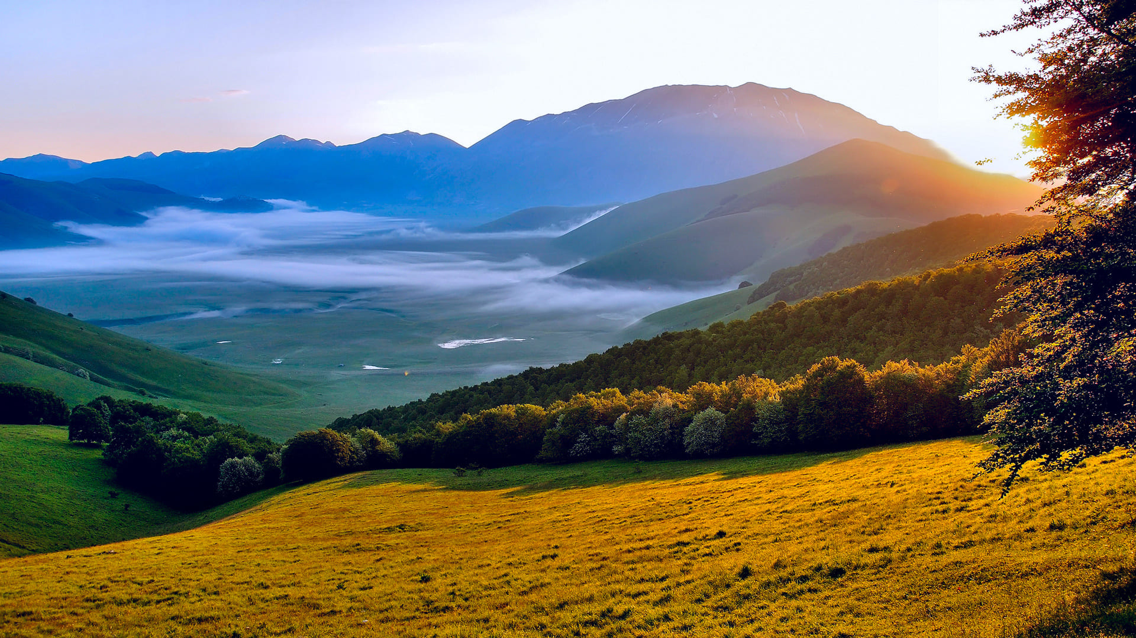

Slide 3
Eu esperei pacientemente pelo Senhor
Ele se inclinou e ouviu meu clamor
Ele me tirou do abismo
Para fora do lamaçal

Slide 4
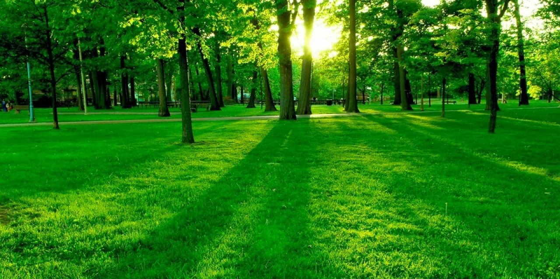

Slide 5
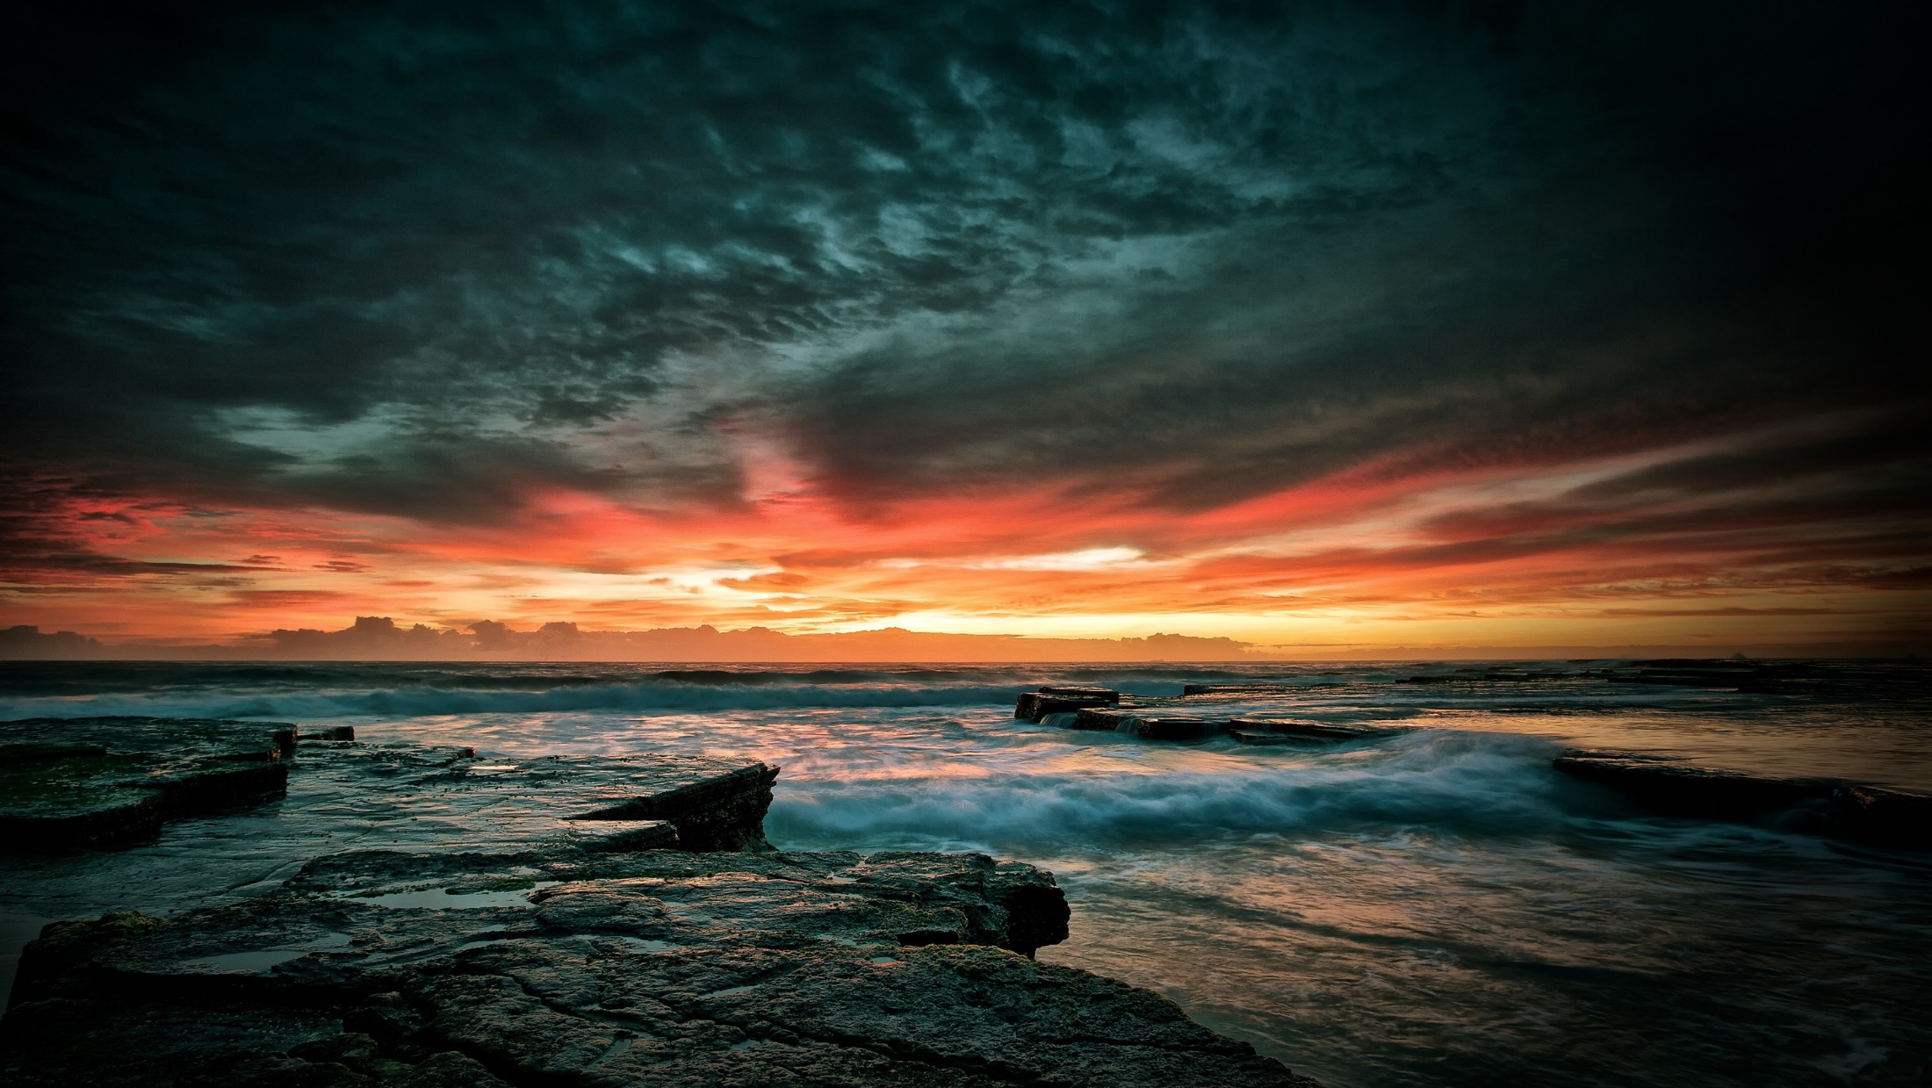

Slide 6
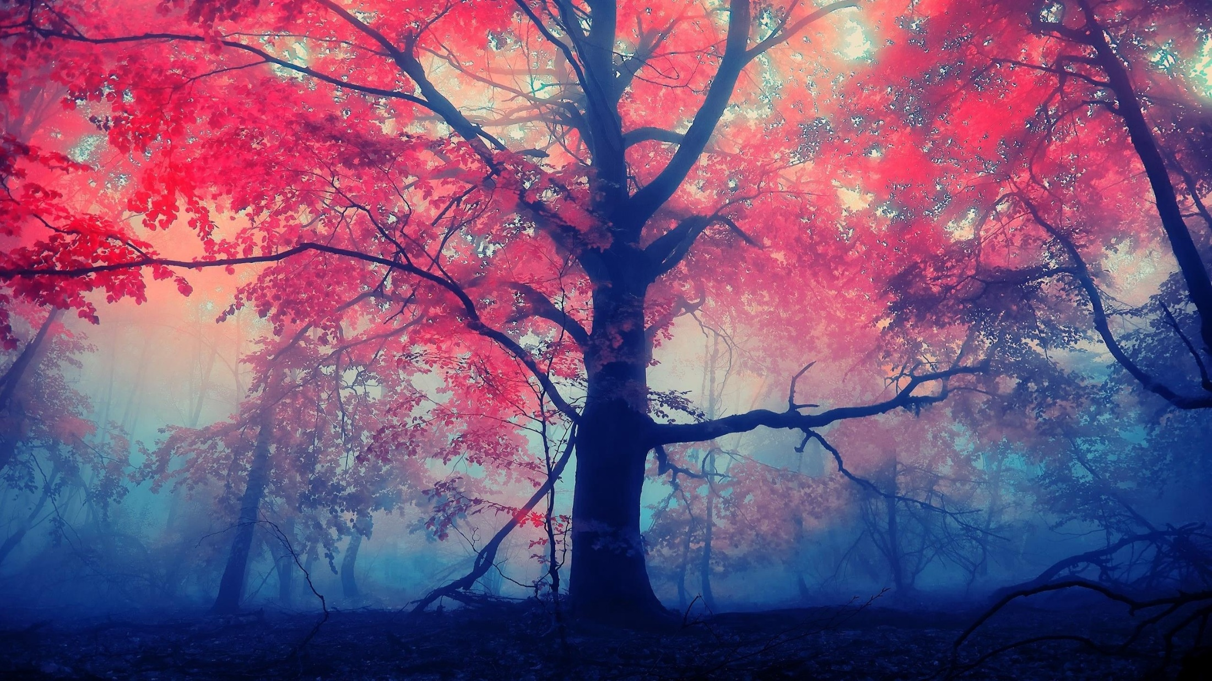

Slide 7
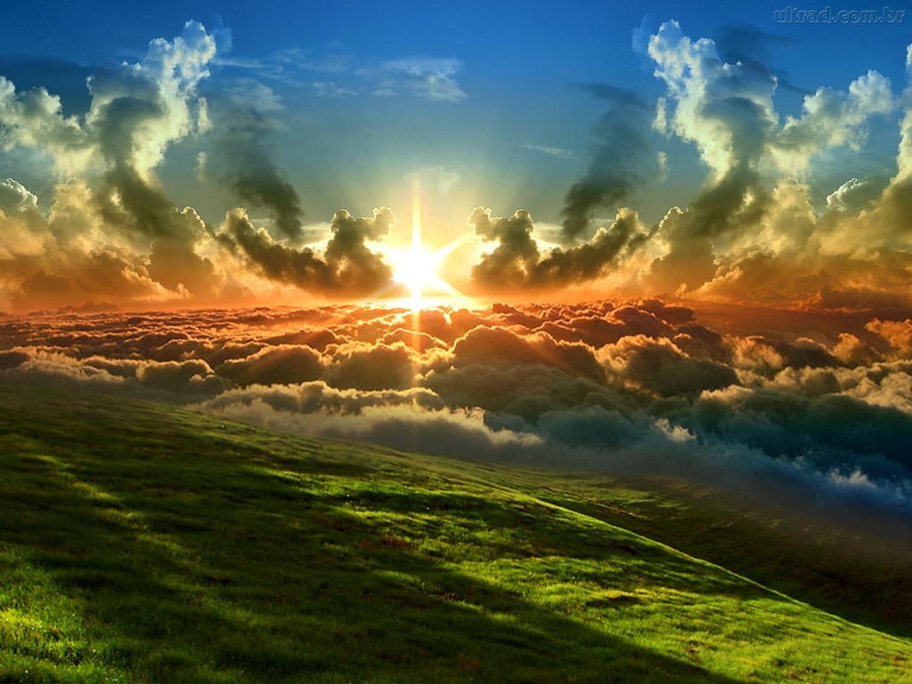

Slide 8
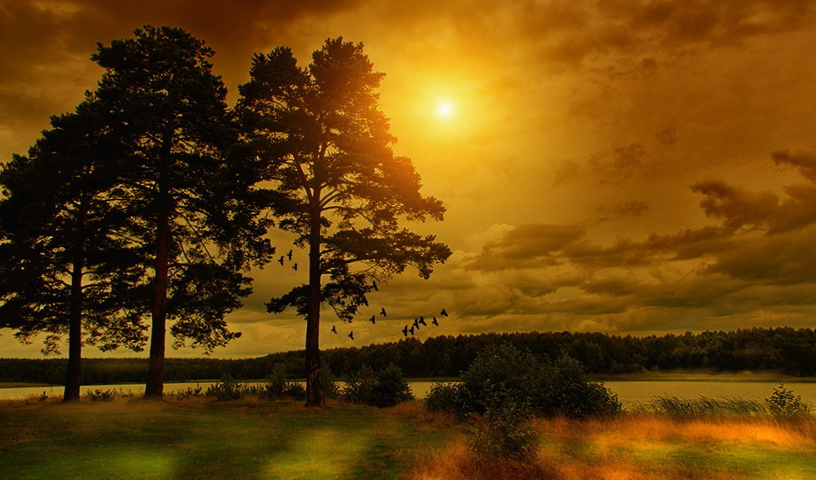

Slide 9
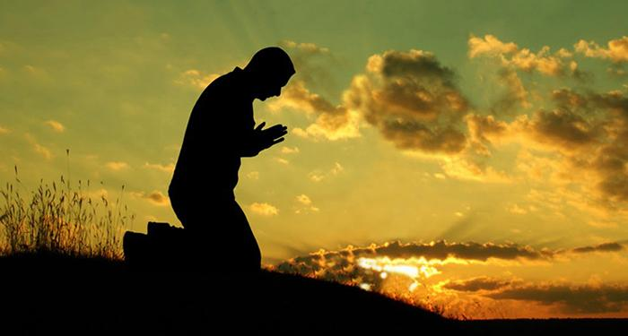

Slide 10
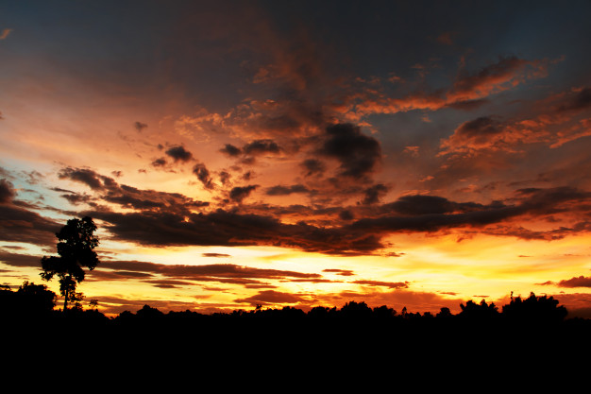

Slide 11
Eu cantarei, cantarei uma nova canção
Eu cantarei, cantarei uma nova canção
Quanto tempo para cantar esta canção?
Quanto tempo para cantar esta canção?
Quanto tempo, quanto tempo, quanto tempo
Quanto tempo para cantar esta canção?

Slide 12
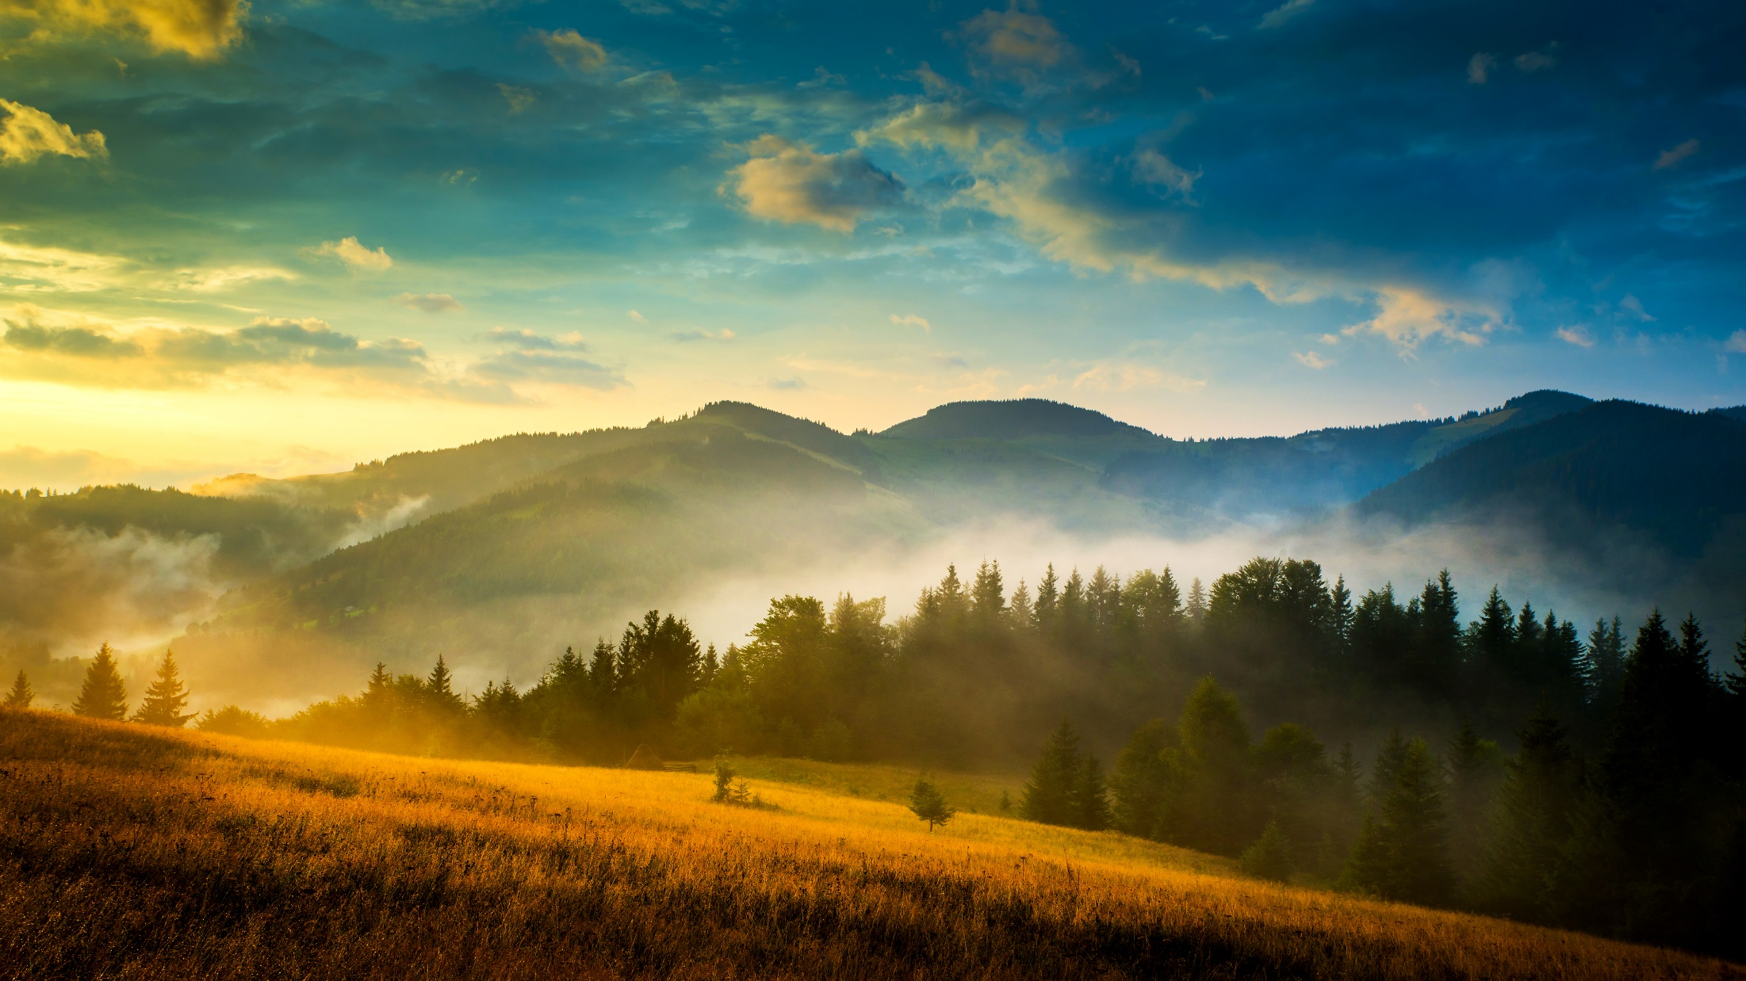

Slide 13
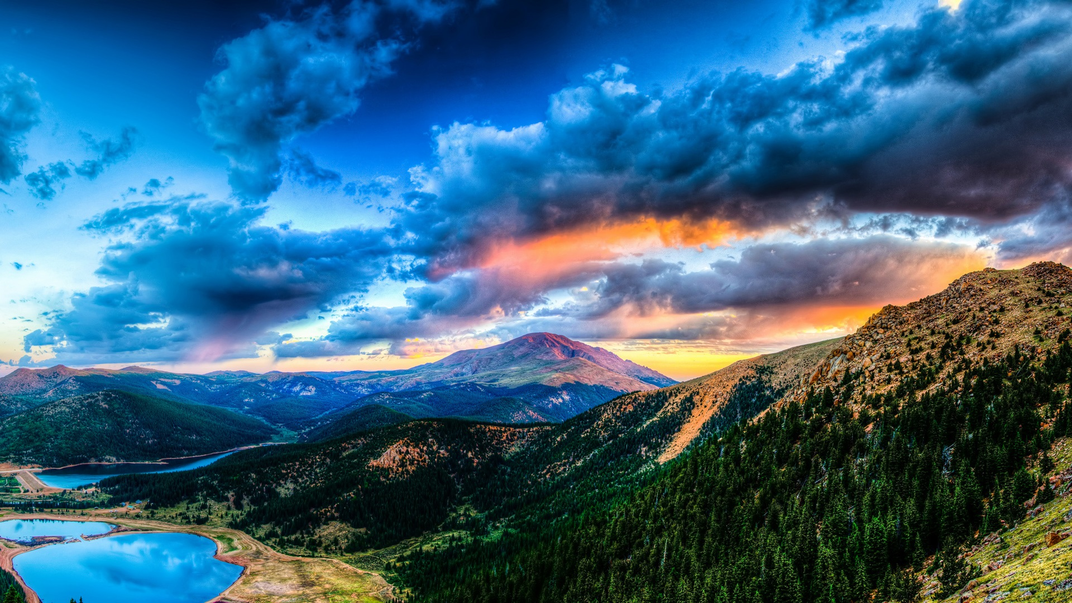

Slide 14
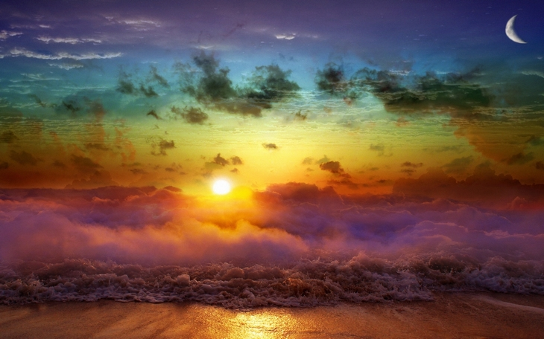

Slide 15
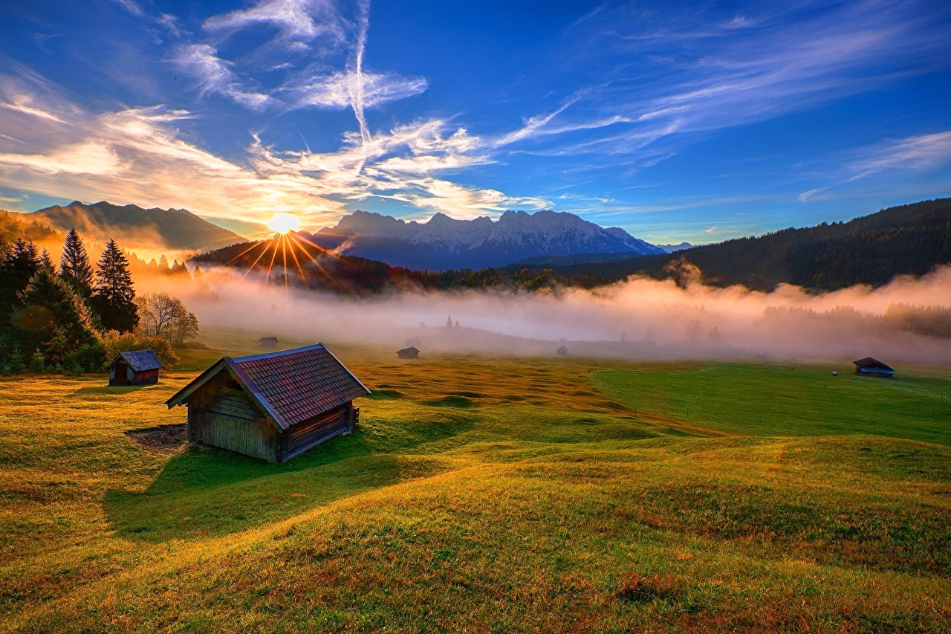

Slide 17


Slide 18
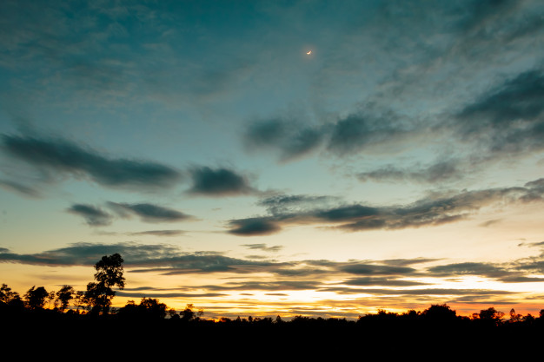

Slide 19
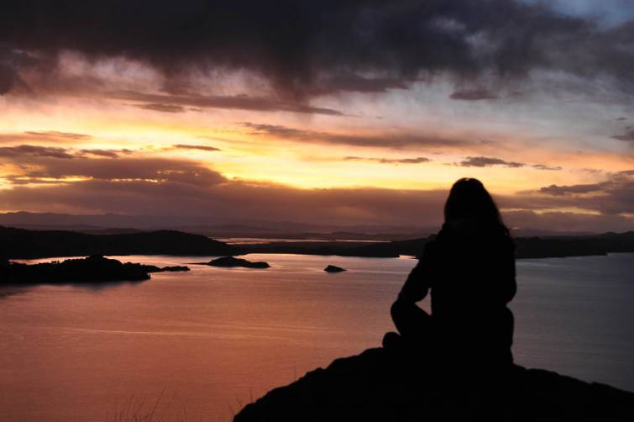

Slide 20
Ele firmou meus pés na rocha
E fez firme minhas pegadas
Muitos verão, muitos verão e ouvirão

Slide 21
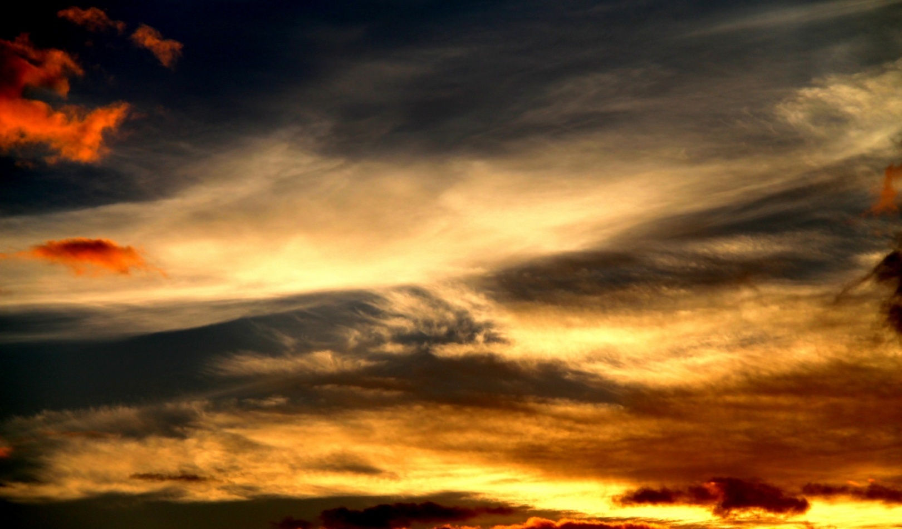

Slide 22
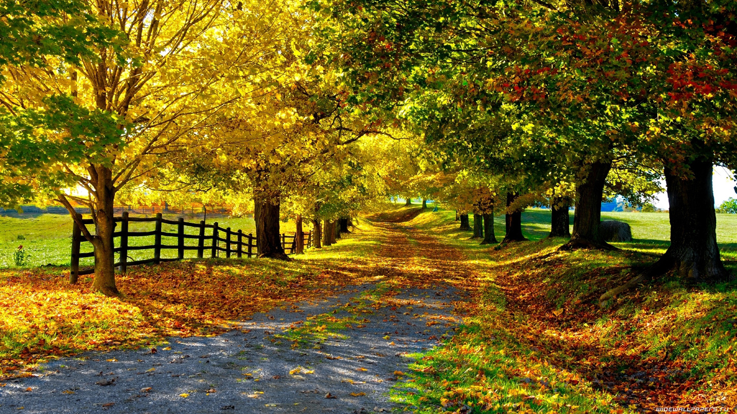

Slide 23
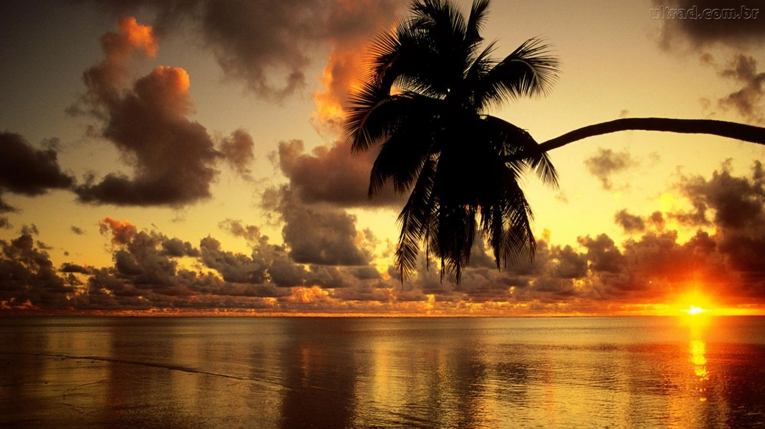

Slide 24


Slide 25
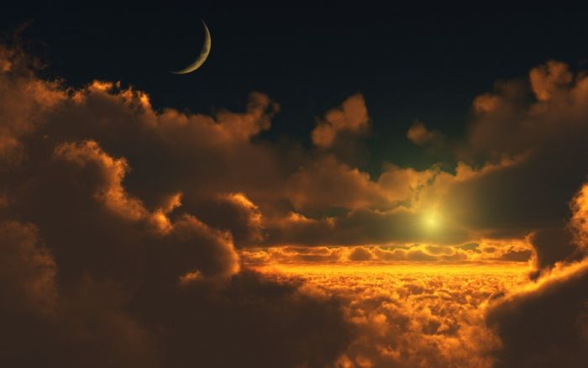

Slide 26


Imagens: Internet e Acervo Pessoal
Texto: Letra da Canção 40-U2
Música: 40-U2
www.pinterest.com/cleonicemenegat/vídeos
http://www.sergrasan.com.br/cleoslides
Canal no Youtube:
http://www.youtube.com/c/CleoniceMenegattGoelzer
Criação, Formatação e Edição:
Cléo Menegatt
cmenegatt2016@gmail.com

